Slide 1
Tahapan Penerapan Corporate Governance
PERTEMUAN #6
FEB 909
TATA KELOLA PERUSAHAAN
FAKULTAS EKONOMI DAN BISNIS UNIVERSITAS ESA UNGGUL

Slide 2
KEMAMPUAN AKHIR YANG DIHARAPKAN
Diharapkan setelah menyelesaikan materi ini, mahasiswa mampu memahami mekanisme tahapan-tahapan penerapan CG

Slide 3
Tahapan Penerapan GCG

Slide 4
3 tahapan penerapan GCG
( BE G2C) :
1. Comprehension (Tahap Persiapan)
2. Consolidation (Tahap Implementasi)
3. Continuous (Tahap Evaluasi)

Slide 5
Tahap Persiapan
Tahap ini terdiri atas 3 langkah utama :
Awareness building
GCG assessment
GCG manual building

Slide 6
Tahap Implementasi
Tahap ini terdiri atas 3 langkah utama :
Sosialisasi
Implementasi
Internalisasi

Slide 7
Tahap Evaluasi
Tahap yang perlu dilakukan secara teratur dari waktu ke waktu untuk mengukur sejauh mana efektivitas penerapan GCG telah dilakukan dengan meminta pihak independen melakukan audit implementasi dan scoring atas praktik GCG yang ada.

Slide 8
GBCI Sebagai Suatu Sistem Perbaikan Terus Menerus
Sasaran GCG adalah menjadi Perusahaan yang memiliki kompetensi dalam praktek bisnis berdasarkan prinsip-prinsip GCG atau BE G2C.
Indikator inilah yang harus kita kelola sebaik-baiknya secara sistematis dan terus menerus, tentunya tanpa mengabaikan indiktor-indikator yang lain.

Slide 9
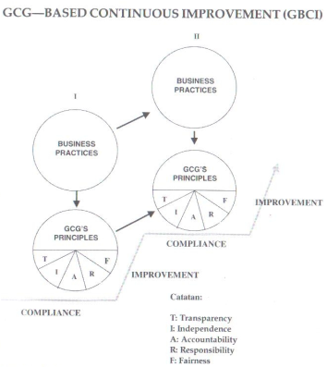
GBCI

Slide 10
Keterangan
Penerapan GCG Merupakan Siklus yang dinamis atas pemenuhan Kepatuhan (Compliance) suatu praktek bisnis terhadap standar mutu prinsip-prinsip GCG dan perbaikan terus menerus (continuous Improvement ) atas praktek bisnis tersebut untuk mencapai standar mutu prinsip-prinsip GCG yang harus berusaha selalu kita tingkatkan.
Artinya pada tahap awal, praktek bisnis di perusahaan anda harus memenuhi kepatuhan (compliance) terhadap standar mutu awal dari prinsip-Prinsip GCG di perusahaan. (TIARF)

Slide 11
Keterangan
Setelah siklus I tercapai, dimana proses bisnis perusahaan sudah memenuhi kepatuhan terhadap standar mutu yang dipersyaratkan dalam prinsip-prinsip GCG tahap awal, jangan berhenti sampai di sini. Tetapi Perusahaan harus melakukan Improvement terhadap standar mutu selanjutnya dari prinsip-prinsip GCG Perusahaan.
Mulailah dengan meningkatkan standar mutu kedua dari prinsip-prinisp GCG dan Lakukan Siklus II untuk memcapai pemenuhan kepatuhan terhadap standar mutu kedua prinsip-prinisp GCG yang telah ditingkatkan.

Slide 12
Keterangan
Begitu seterusnya, lakukan kegiatan ini secara terus menerus sebagai suatu siklus untuk Compliance-Improvement beberapa kali, dari Siklus I, II, III, IV dan seterusnya.

Slide 13
Tiga Langkah Perbaikan dalam GBCI
Langkah 1:
  Tetapkan Governance Issues, (identifikasi praktek bisnis yang memiliki indikasi tidak sesuai dengan peraturan yang berlaku dan GCG’s Prinsiples)
Langkah 2:
  Lakukan Compliance, (asesmen praktek bisnis, apakah sesuai dengan peraturan yang berlaku dan GCG’s Principles)
Langkah 3:
  Lakukan Improvement, (perbaiki proses bisnis agar sesuai dengan peratuaran yang berlaku dan GCG’s principles)

Slide 14
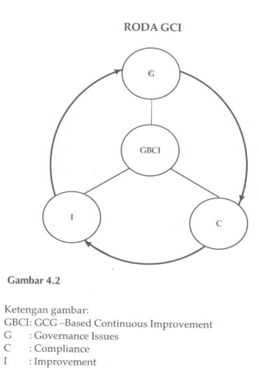
Roda GCI

Slide 15
Keterangan
Proses perbaikan tersebut dilakukan melalui kerja tim yang disebut sebagai Tim Proyek Penerapan GCG. Siapa yang melaksanakan Perbaikan?
Prinsipnya proses perbaikan dilakukan oleh seluruh key persons yang meliputi tujuh unsur berikut ini:
  Pemegang Saham
  Komisaris / Dewan Pengawas
  Direksi
  Manajer
  Sekretaris Perusahaan
  Satuan Pengawasan Intern
  Tim Penerapan GCG

Slide 16
SEKIAN
DAN
TERIMA KASIH

